Slide 1
IV Säätyvallan ja hyödyn aika
Kpl 14

Slide 2
Ruotsin suurvalta romahtaa
Ruotsin naapurit olivat odottaneet revanssia
  havittelivat menetyksiään takaisin
Kun nuori kuningas, Kaarle XII astui valtaan, Ruotsin viholliset solmivat liiton ja aloittivat sodan
  suuri Pohjan sota 1700 – 1721
  Yllättäen nuori kuningas löi ensin Tanskan, sitten Venäjän joukot ja valtasi lopulta Puolan
  Venäjällä Pietari Suuri vahvisti Venäjää
    Pietarin rakentaminen

Slide 3
Pultava
  vahvistuneet Venäjän joukot löivät Ruotsin Pultavassa 1709
  Kaarle Turkkiin
Puola ja Tanska aloittivat sodan > Ruotsi menetti alueitaan
Venäjä miehitti Baltian maita ja aloitti Suomen valtauksen 1713 > isoviha
  pakoa Ruotsiin
  rahvas jäi vihollisen armoille
    ryöstelyä, väkivaltaa
    monia vietiin vangeiksi Venäjälle

Slide 4
Kaarle XII kaatui sodassa Norjassa 1718
  Omatko vai vihollinen surmasi?
Uudenkaupungin rauha 1721
  Ruotsi menetti alueitaan Venäjälle
Ruotsin suurvalta-asema romahti
  romahduksesta syytettiin itsevaltiasta kuningasta

Slide 5
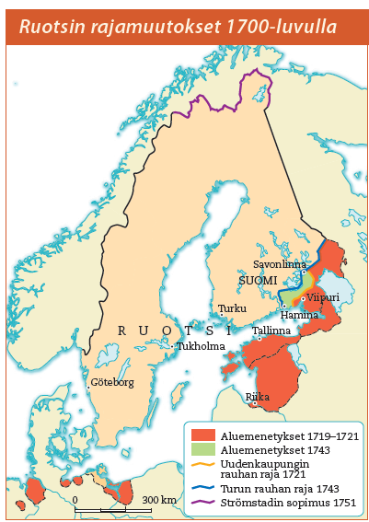
KAH_sähköinen aineisto

